Slide 1


Promocja i oznakowanie projektu
FEnIKS 2021-2027
Warszawa, 22 czerwca 2026 r.

Slide 2
ROZPORZĄDZENIE PARLAMENTU EUROPEJSKIEGO I RADY (UE) 2021/1060 z dnia 24 czerwca 2021 r.
TYTUŁ IV
MONITOROWANIE, EWALUACJA, KOMUNIKACJA I WIDOCZNOŚĆ
ROZDZIAŁ III
Widoczność, przejrzystość i komunikacja
Artykuł 46 -50
Beneficjent jest zobowiązany do wypełniania obowiązków informacyjnych i promocyjnych,
w tym informowania społeczeństwa o celu realizowanego projektu
oraz o dofinansowaniu projektu przez Unię Europejską, zgodnie z rozporządzeniem
nr 2021/1060
(w szczególności z załącznikiem IX -Komunikacja i Widoczność)
Instytucje oraz beneficjenci realizujący program Fundusze Europejskie na Infrastrukturę, Klimat, Środowisko 2021-2027 (dalej FEnIKS), zgodnie z postanowieniami Umowy Partnerstwa na lata 2021-2027 oraz Rozporządzenia Parlamentu Europejskiego i Rady UE 2021/1060, zobowiązani są do przestrzegania horyzontalnych zasad równościowych

Slide 3

Uwaga!
Jeśli Beneficjent nie wypełnia obowiązków wynikających z art. 47 lub ust. 1 i 2 art. 50 rozporządzenia ogólnego oraz gdy nie zostały podjęte działania zaradcze - możliwe jest anulowanie do 3% kwoty dofinansowania (zgodnie z tabelą pomniejszeń)

Slide 4
Monitoring i kontrola wypełniania przez beneficjentów obowiązków informacyjnych i promocyjnych oraz prawidłowości ich realizacji
Umieszczenie opisu Projektu na stronie internetowej Beneficjenta
Publikacja opisu Projektu w mediach społecznościowych
Oznakowanie dokumentów, materiałów i działań informacyjnych i promocyjnych
Tablica informacyjna jeśli jest wymagana
Plakat (lub wyświetlacz elektroniczny)
Wydarzenia promocyjne dla projektów powyżej 10 mln euro
Poinformowanie IP, IW i IZ o ważnych etapach realizacji projektu, jeżeli całkowity koszt projektu przekracza 5 mln euro
Naklejki informacyjne na sprzęcie, urządzeniach, itp.

Slide 5

Ważne dokumenty
Wytyczne dotyczące informacji i promocji Funduszy Europejskich
na lata 2021-2027
wydane na podstawie art. 5 ust. 1 pkt 10 ustawy z dnia 28 kwietnia 2022 r. o zasadach realizacji zadań finansowanych ze środków europejskich w perspektywie finansowej 2021-2027 (Dz. U. poz. 1079)
Strategia komunikacji
programu Fundusze Europejskie na lata
2021-2027
określa co, do kogo, w jaki sposób
i na jakich zasadach będziemy komunikować w zakresie funduszy Unii Europejskiej na lata 2021-2027
Podręcznik wnioskodawcy
i beneficjenta Funduszy Europejskich na lata 2021-2027 w zakresie informacji i promocji
Księga wizualizacji
zawiera zasady konstruowania
i stosowania znaku marki Fundusze Europejskie, znaku barw RP, UE; wskazuje jak budować layout materiałów informacyjnych oraz promocyjnych
w oparciu o motyw i element przewodni marki

Slide 6
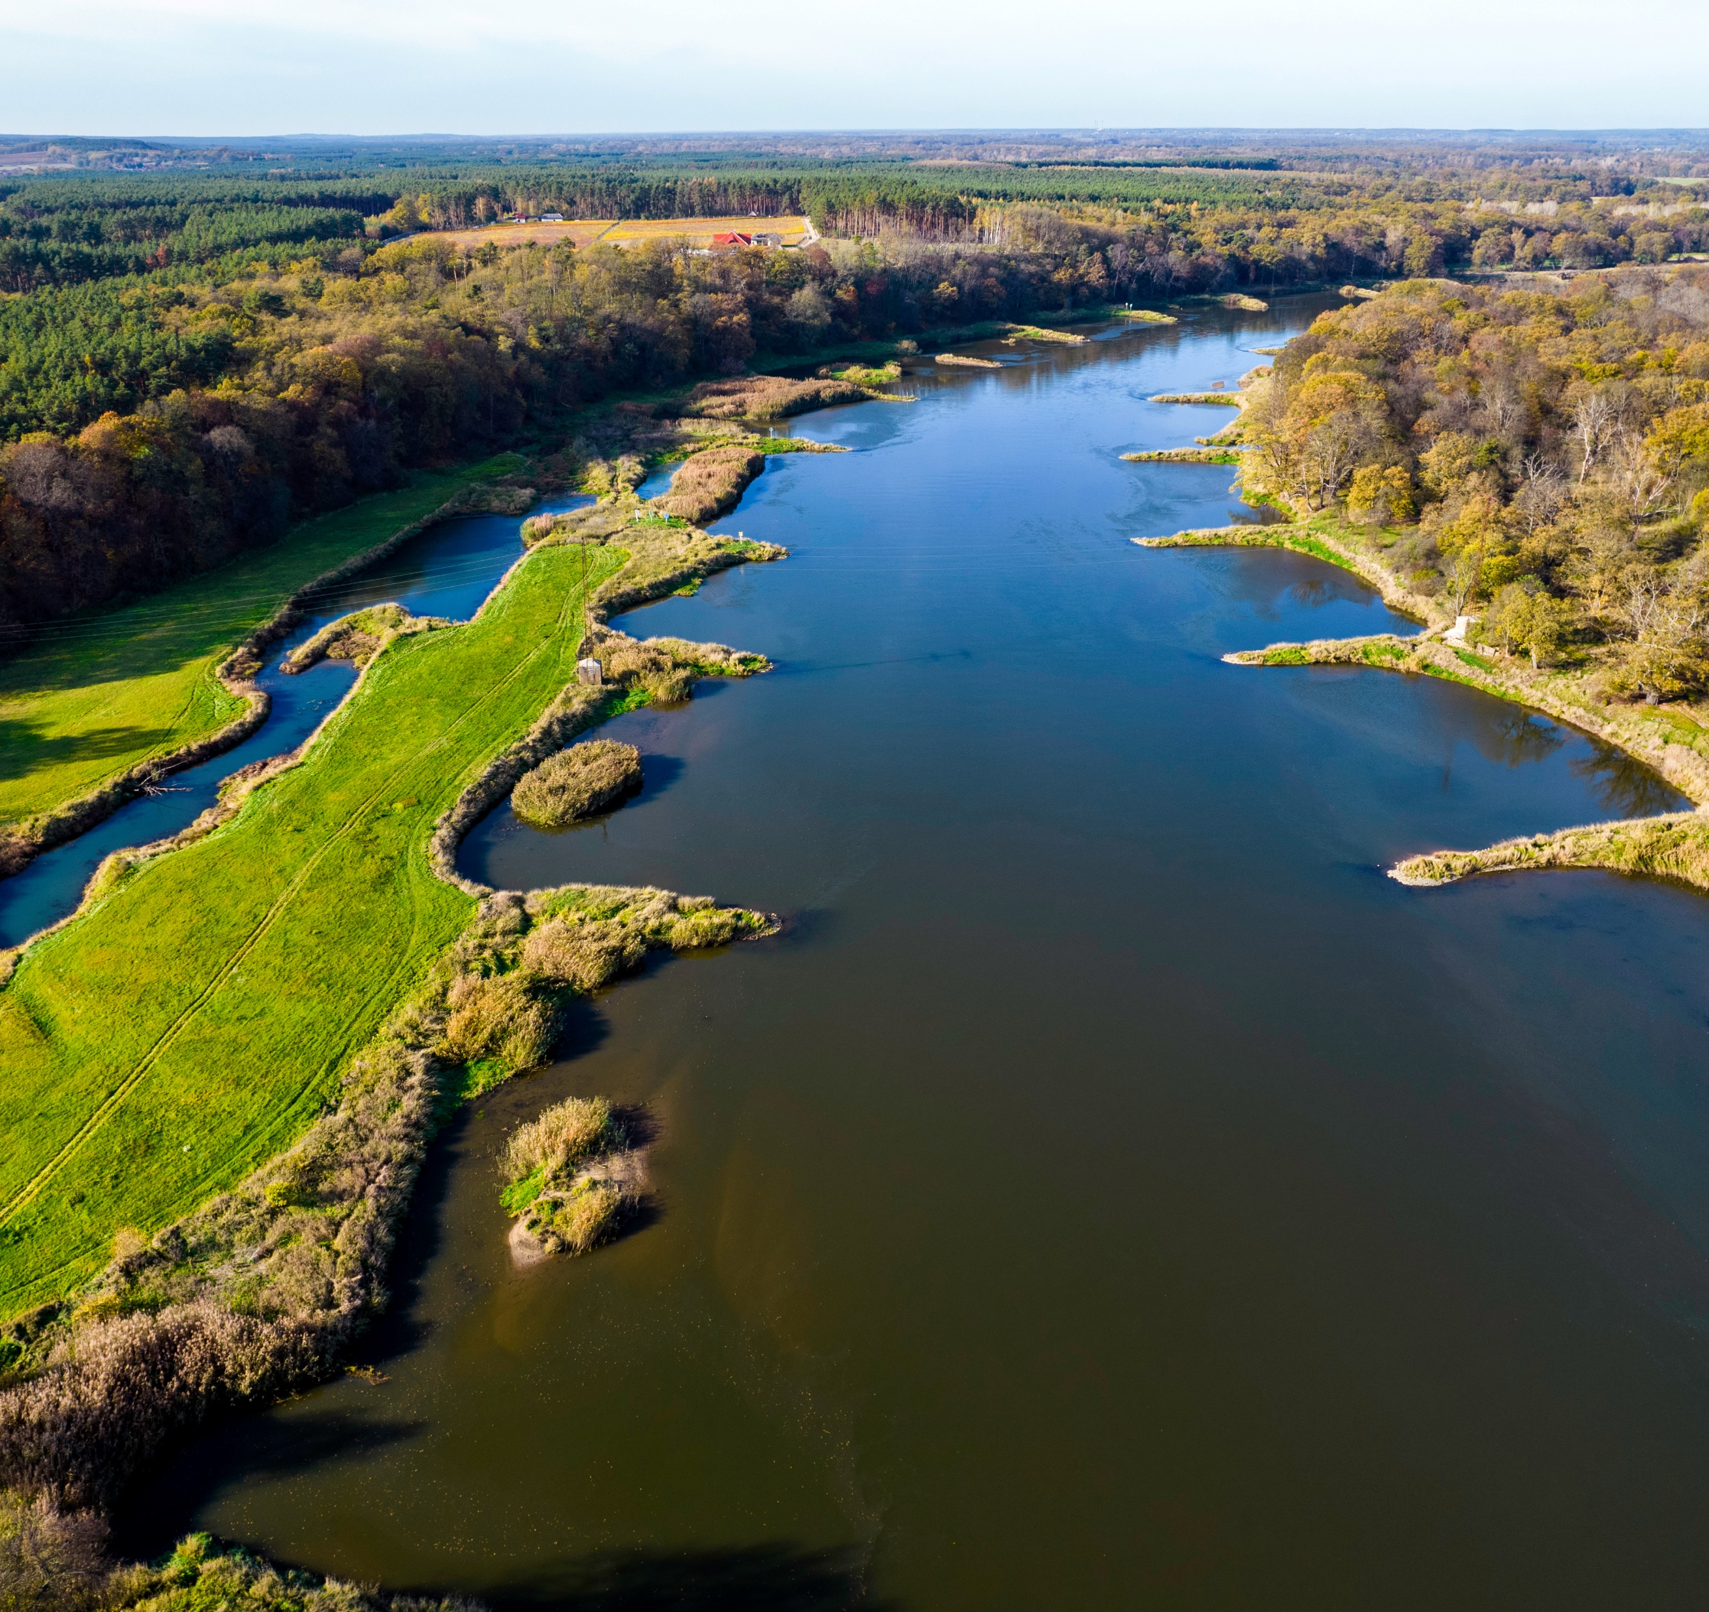
Najważniejsze informacje
Materiały dostępne na stronie programu
www.feniks.gov.pl
Księga Tożsamości Wizualnej marki Fundusze Europejskie 2021-2027
Podręcznik wnioskodawcy i beneficjenta Funduszy Europejskich na lata 2021-2027 w zakresie informacji i promocji
Karta wizualizacji programu FEnIKS
Logotypy (znak FE, FEnIKS, RP, UE)
Kreacje (m.in. tablice, plakaty, naklejki, wzór prezentacji, reklamy prasowe, grafiki na media społecznościowe)
Font (OpenSans)

Slide 7
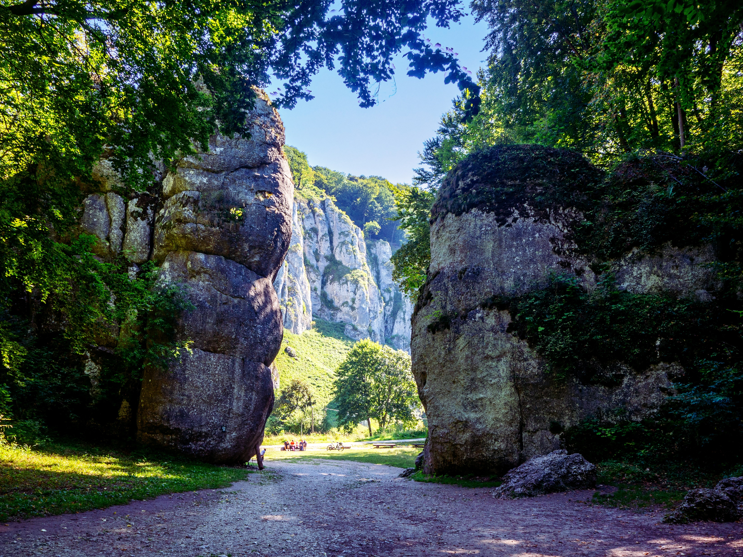
Najważniejsze informacje
Zasada proporcjonalności
Działania informacyjne i promocyjne powinny:
odpowiadać wielkości projektu oraz
brać pod uwagę jego cel i rodzaj,
tzn. uwzględniać jego potrzeby promocyjne, w tym grupy docelowe.

Slide 8

Oznaczenie graficzne – zestawienie znaków
Beneficjent musi oznaczać działania informacyjne i dokumenty związane z realizacją Projektu,
które podaje do publicznej wiadomości lub przeznaczone są dla uczestników Projektu.
(z wyjątkiem dokumentów gdzie nie jest dozwolona ingerencja w ich wzór)
Oznaczenie Projektu obligatoryjnie musi zawierać poniższe zestawienie znaków:

Slide 9

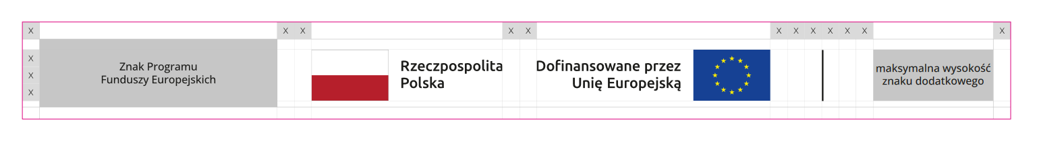
Przykładowy ciąg znaków dla NFOŚiGW

Slide 10
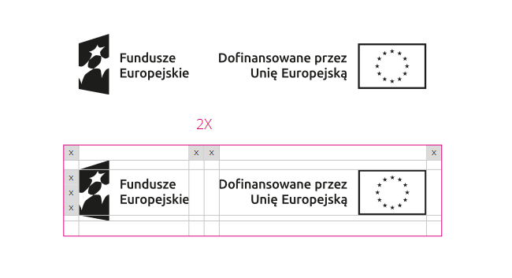



Oznaczenie czarno-białe
Główne zestawienie znaków:
Uwaga! Znak barw RP NIE występuje w wersji czarno-białej!

Slide 11
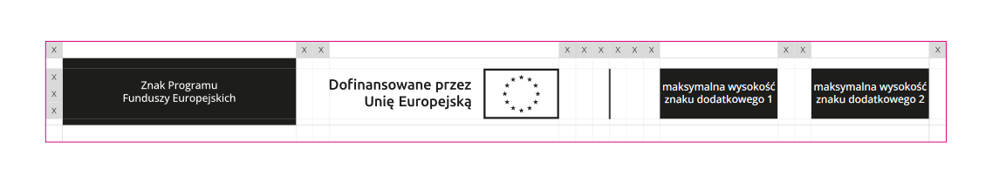

Oznaczenie czarno-białe
Zestawienie znaków z innymi logotypami
Przykładowe zestawienie znaków z logotypem NFOŚiGW

Slide 12
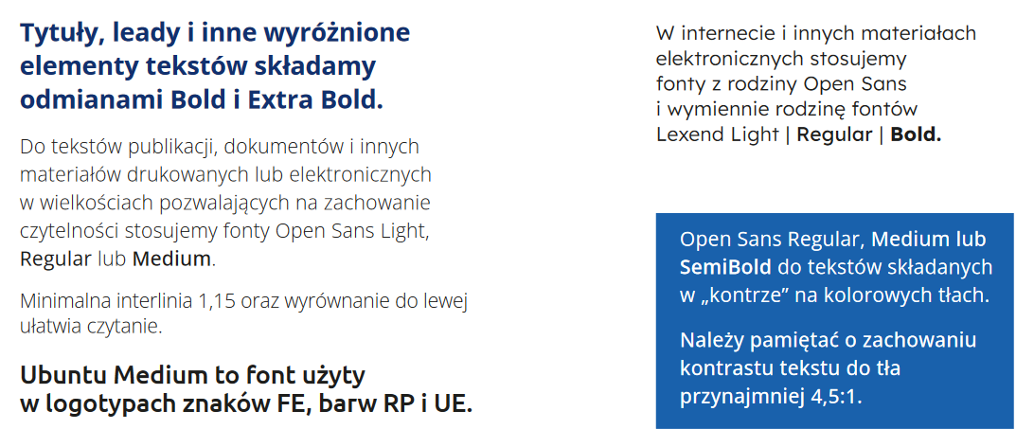
Obowiązująca typografia

Slide 13
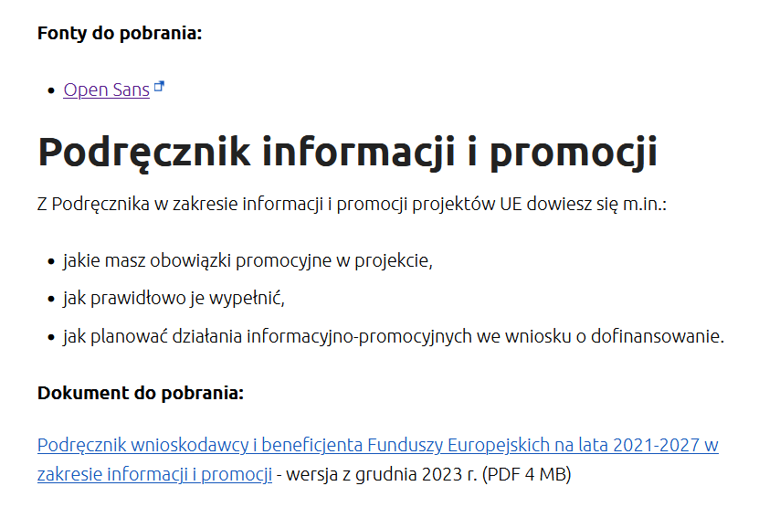
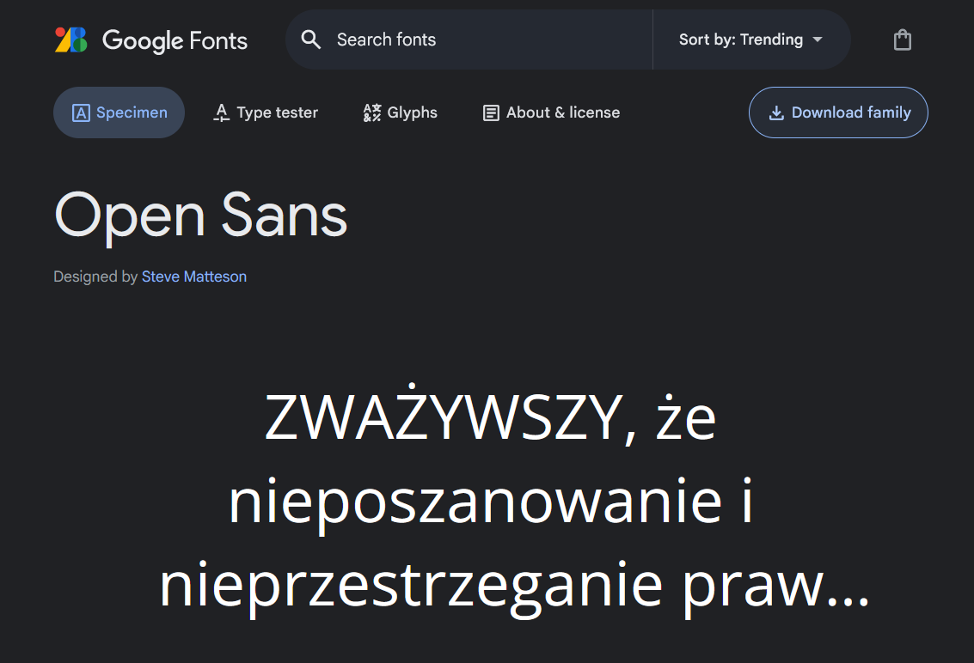
Obowiązująca typografia
https://www.feniks.gov.pl/strony/dowiedz-sie-wiecej-o-programie/promocja-programu/

Slide 14
Zasady umieszczania oznakowania graficznego
Liczba znaków w zestawieniu (w 1 linii) nie może przekraczać 4.
W zestawieniu znaków nie jest dozwolone umieszczanie znaków wykonawców, którzy nie są beneficjentami (znaki takie można umieścić poza zestawieniem).
Wzory tablic informacyjnych, plakatów i naklejek nie mogą być modyfikowane.
Znak Funduszy Europejskich, znak barw RP oraz znak Unii Europejskiej muszą być zawsze umieszczone w widocznym miejscu.
Umiejscowienie oraz wielkość znaków muszą być odpowiednie do rodzaju i skali materiału, przedmiotu lub dokumentu.
Znaki i napisy muszą być czytelne dla odbiorcy i wyraźnie widoczne. Nie mogą być też umieszczane np. na wewnętrznej, niewidocznej stronie przedmiotów.
Jeśli przedmiot jest tak mały, że nie można na nim zastosować czytelnych znaków FE, UE
i znaku barw RP nie można ich używać do celów promocyjnych.

Slide 15
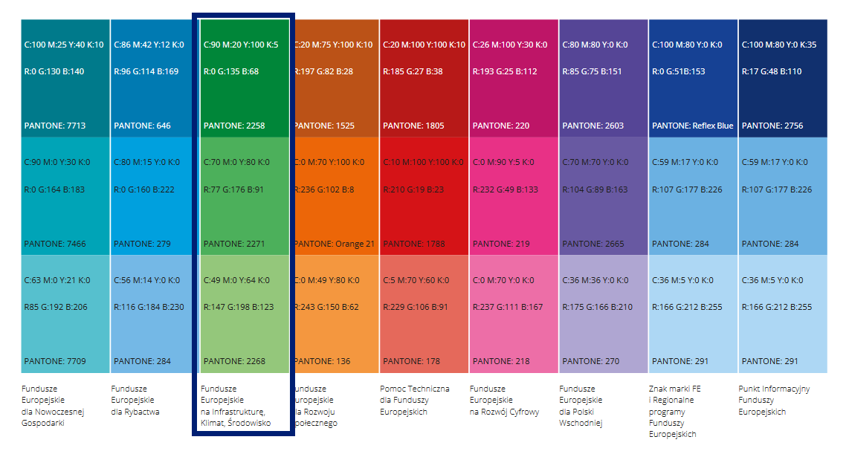
Kolory programu FEnIKS 2021 - 2027
Dla programu obowiązuje kolor główny (R:0 G:135 B:68 - #008744 ) i 2 kolory uzupełniające.
W materiałach promocyjnych należy również wykorzystywać kolory wybrane dla znaku marki FE.

Slide 16

Obowiązki informacyjne i promocyjne w okresie realizacji projektu 1/3
Umieszczenie krótkiego opisu Projektu:
na oficjalnej stronie internetowej Beneficjenta oraz w jego mediach społecznościowych
Opis Projektu oraz pozostałe informacje o nim pojawiające się na stronach internetowych
i w mediach społecznościowych powinny być oznakowane, a w mediach społecznościowych
dodajemy również obowiązkowe hasztagi: #FunduszeUE
lub #FunduszeEuropejskie
Umieszczenie w widoczny sposób obligatoryjnego zestawienia znaków na: wszystkich dokumentach
i materiałach, produktach, sprzęcie, pojazdach,
znakowanie musi być trwałe.
Gadżety i inne materiały promocyjne muszą być opatrzone obowiązkowym zestawieniem znaków. Pozostałe użyte logotypy nie mogą być większe niż flaga Unii Europejskiej i znajdować się w jednej linii z ciągiem znaków.

Slide 17

Wydarzenie zgłaszamy co najmniej 4 tygodnie przed terminem na adresy:
promocja@nfosigw.gov.pl
kiw@nfosigw.gov.pl
do wiadomości koordynatora umowy.
Obowiązki informacyjne
i promocyjne w okresie realizacji projektu 2/3
Zorganizowanie wydarzenia
lub działania informacyjno- promocyjnego w ważnym momencie realizacji Projektu (nie musi to być inauguracja)
i zaproszenie przedstawicieli KE, IZ/IP/IW. Nie ma odgórnego harmonogramu wydarzeń.
Papier firmowy, dokumenty, korespondencję (również mailową) np. między NFOŚiGW a Beneficjentem, należy oznakować obowiązkowym zestawieniem znaków.
Można umieszczać dodatkowe logotypy oprócz obowiązkowego oznakowania, ale:
nie mogą być one większe od flagi UE (mierzonej wysokością lub szerokością)
nie mogą być w tym samym ciągu, co podstawowe oznakowanie.

Slide 18

Obowiązki informacyjne i promocyjne w okresie realizacji projektu 3/3
Dokumentowanie działań informacyjnych i promocyjnych prowadzonych w ramach Projektu.
Przechowywanie dokumentacji przez czas określony w umowie o dofinansowanie.
Dokumentację można przechowywać:
w formie papierowej,
w formie elektronicznej.
Przykładem mogą być skany dokumentów, zdjęcia, zrzuty
ze stron internetowych, pojedyncze egzemplarze publikacji.
Szczegółowy opis obowiązkowych działań informacyjno-promocyjnych znajduje się w umowie o dofinansowanie.
Wymogi należy spełniać niezwłocznie po podpisaniu umowy.
Szczegółowe przykłady sposobu dokumentowania działań informacyjno-promocyjnych znajdują się w Podręczniku wnioskodawcy i beneficjenta Funduszy Europejskich na lata 2021-2027 w zakresie informacji i promocji
w rozdziale 16 (str. 42-45).

Slide 19
Obowiązki informacyjne i promocyjne w okresie realizacji i do końca okresu trwałości projektu
W przypadku: projektów których całkowity koszt realizacji przekracza 500 000 EUR należy umieścić w miejscu realizacji Projektu trwałą tablicę informacyjną podkreślającej fakt otrzymania dofinansowania z UE:
  kiedy? niezwłocznie po rozpoczęciu fizycznej realizacji Projektu obejmującego, a inwestycje rzeczowe lub zainstalowaniu zakupionego sprzętu; nie później niż dwa miesiące od uzyskania dofinansowania w przypadku, kiedy inwestycja rozpoczęła się przed podpisaniem umowy o dofinansowanie.
  w miejscu dobrze widocznym; w przypadku, gdy miejsce realizacji Projektu nie zapewnia swobodnego dotarcia do ogółu społeczeństwa z informacją o jego realizacji, umiejscowienie tablicy powinno zostać uzgodnione z IW/IP.
Koszt projektu należy przeliczyć według kursu Europejskiego Banku Centralnego z przedostatniego dnia pracy Komisji Europejskiej w miesiącu poprzedzającym miesiąc podpisana umowy o dofinansowanie.
Całkowity koszt projektu obejmuje koszty kwalifikowane i niekwalifikowane.

Slide 20
Obowiązkowe wzory tablic
Tablica musi zawierać:
znak FE, znak UE
nazwę beneficjenta
tytuł Projektu
adres portalu: www.mapadotacji.gov.pl
na tle koloru odpowiedniego dla danego programu. W przypadku FEnIKS jest to kolor zielony. (Szczegóły slajd 15.)
Wymiary: 80/40; 120x60; 240x120
Wzór tablic informacyjnych jest obowiązkowy i nie można go w żaden sposób modyfikować, zmieniać czcionki, dodawać/usuwać znaków, poza uzupełnianiem treści we wskazanych polach.

Slide 21
Pole ochronne tekstu
Tablice informacyjne powinny być wyeksponowane do końca okresu trwałości projektu, który jest wskazany w umowie o dofinansowanie.
Kiedy?
Instalacja tablicy: niezwłocznie po rozpoczęciu fizycznej realizacji Projektu obejmującego inwestycje rzeczowe lub zainstalowaniu zakupionego sprzętu; Nie trzeba jednocześnie mieć i tablicy, i plakatu.
Należy uważać na pole ochronne – tekst musi kończyć się na linii wyrazów "przez” oraz "Europejską"

Slide 22
Obowiązki informacyjne i promocyjne w okresie realizacji i do końca okresu trwałości projektu
W przypadku:
pozostałych projektów
gdy beneficjent jest osobą fizyczną
umieszczenie w widocznym miejscu realizacji Projektu przynajmniej jednego trwałego plakatu
o minimalnym formacie A3 lub podobnej wielkości elektronicznego wyświetlacza, podkreślającego fakt otrzymania dofinansowania z UE.
Kiedy?
  niezwłocznie po rozpoczęciu fizycznej realizacji Projektu obejmującego inwestycje rzeczowe lub zainstalowaniu zakupionego sprzęt;
  w miejscu dobrze widocznym; w przypadku, gdy miejsce realizacji Projektu nie zapewnia swobodnego dotarcia do ogółu społeczeństwa z informacją o jego realizacji, umiejscowienie tablicy powinno zostać uzgodnione z IW/IP.
Koszt projektu należy przeliczyć według kursu Europejskiego Banku Centralnego z przedostatniego dnia pracy Komisji Europejskiej w miesiącu poprzedzającym miesiąc podpisana umowy o dofinansowanie.
Całkowity koszt projektu obejmuje koszty kwalifikowane i niekwalifikowane.

Slide 23
Obowiązkowe wzory plakatów
Plakat musi zawierać:
znak FE, znak UE
nazwę beneficjenta
tytuł Projektu
adres portalu: www.mapadotacji.gov.pl
na tle koloru odpowiedniego dla danego programu
Wzór plakatu jest obowiązkowy i nie można go modyfikować, dodawać/usuwać znaków, poza uzupełnianiem treści we wskazanych polach.
Zasady takie same jak przy tablicy informacyjnej. (Szczegóły slajd 21.)

Slide 24

Obowiązkowe wzory naklejek
Wzór naklejek jest obowiązkowy, tzn. nie można go modyfikować: dodawać innych znaków, informacji itp., poza zmianą znaku Fundusze Europejskie na znak odpowiedniego programu.
Tak jak w przypadku tablic i plakatów należy korzystać z przygotowanych szablonów.

Slide 25
Media społecznościowe
Ważne!
W mediach społecznościowych
dodajemy obowiązkowe hasztagi: #FunduszeUE
lub #FunduszeEuropejskie
Przykładowe kompozycje postów dla mediów społecznościowych. Do pobrania szablony przygotowane w programie Illustrator. Szablon zawiera potrzebne elementy graficzne oraz siatkę dokumentu, co umożliwia samodzielne budowanie kolejnych layoutów oraz elastyczne zmiany proporcji i treści przekazu.

Slide 26

Najczęstsze błędy Beneficjentów w promocji oznakowaniu Projektu FEnIKS 2021-2027 1/6

Slide 27
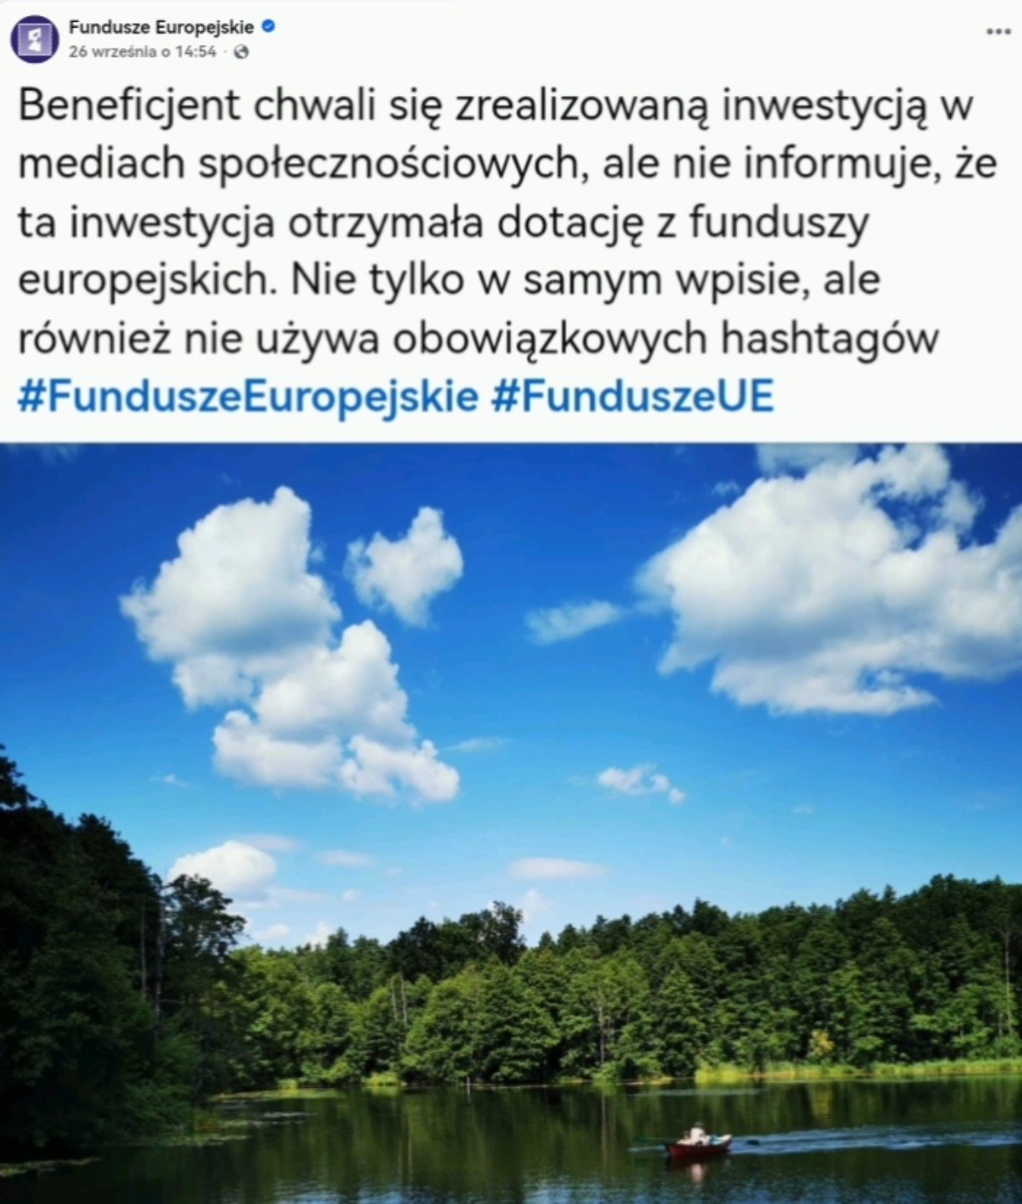
Najczęstsze błędy Beneficjentów w promocji oznakowaniu Projektu FEnIKS 2021-2027 2/6
W przypadku wszelkich informacji o realizowanym projekcie, podawanych do wiadomości za pośrednictwem mediów społecznościowych, musisz stosować hasztag:
#FunduszeUE lub FunduszeEuropejskie

Slide 28
Najczęstsze błędy Beneficjentów w promocji oznakowaniu Projektu FEnIKS 2021-2027 3/6
Strona internetowa
brak tytułu projektu lub jego skróconej nazwy (maksymalnie 150 znaków),
brak podkreślenia faktu otrzymania wsparcia finansowego z Unii Europejskiej, czyli: znak Funduszy Europejskich, znak barw Rzeczypospolitej Polskiej i znak Unii Europejskiej
brak zadań, działań, które będą realizowane w projekcie (opis, co zostanie zrobione, zakupione, etc.), brak grup docelowych (do kogo skierowany jest projekt, kto z niego skorzysta),

Slide 29
Najczęstsze błędy Beneficjentów w promocji oznakowaniu Projektu FEnIKS 2021-2027 4/6
brak celu lub celów projektu,
brak efektów, rezultatów projektu
brak wartości projektu (całkowity koszt projektu),
brak wysokości wkładu Funduszy Europejskich.
Ważne! Nie ma obowiązku zamieszczania na stronie internetowej hasztagów #FunduszeUE #FunduszeEuropejskie.
Ten obowiązek dotyczy mediów społecznościowych!

Slide 30

Najczęstsze błędy Beneficjentów w promocji oznakowaniu Projektu FEnIKS 2021-2027 5/6
Liczba znaków w zestawieniu (tzn. w jednej linii) nie może przekraczać czterech, łącznie ze znakami FE, UE i znakiem barw RP
Jeśli w zestawieniu lub na materiale występują inne znaki dodatkowe (logo Beneficjenta), to nie mogą one być większe (mierzone wysokością lub szerokością) od flagi (symbolu) Unii Europejskiej.

Slide 31
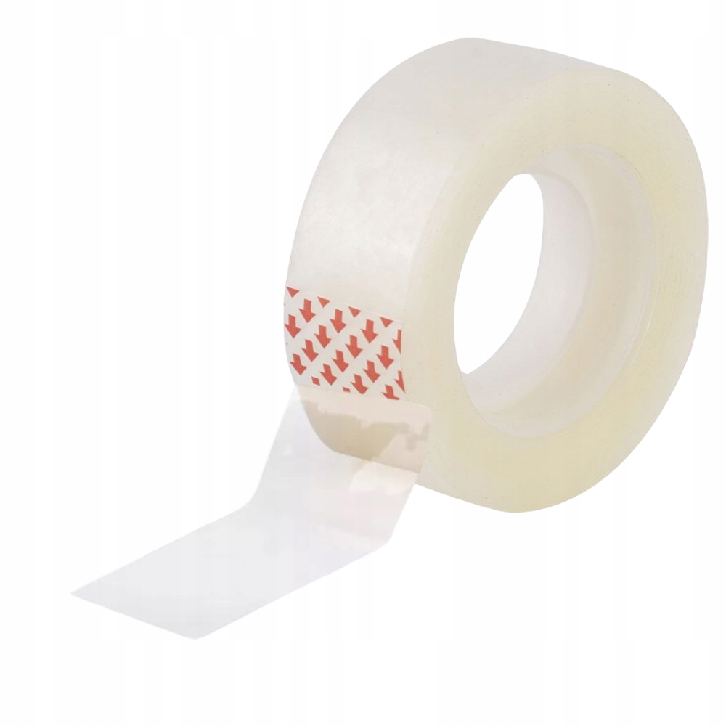
Najczęstsze błędy Beneficjentów w promocji oznakowaniu Projektu FEnIKS 2021-2027 6/6
Zarówno tablice, jak i plakaty, muszą znajdować się w miejscu realizacji projektu, w miejscu dobrze widocznym dla społeczeństwa
Plakat może być wydrukowany, zgodnie ze wzorem, arkusz papieru o minimalnym rozmiarze A3 (arkusz o wymiarach 297x420 mm, w orientacji poziomej). Plakat może być też wykonany z innego, trwalszego tworzywa lub mieć formę elektronicznego wyświetlacza.
Taśma klejąca, czy pinezki nie są najlepszym rozwiązaniem do trwałego mocowania plakatu

Slide 32
Najczęstsze błędy – dostępność cyfrowa
Używanie obrazów tekstu
Brak tekstów alternatywnych dla obrazów
Nieprawidłowe kontrasty na infografikach
Zalecamy wykorzystywanie w komunikacji wzorów grafik opublikowanych na stronie: https://www.feniks.gov.pl/strony/dowiedz-sie-wiecej-o-programie/promocja-programu/

Slide 33
Dostępność – szansa i obowiązek
Cel - zapewnienie osobom z niepełnosprawnościami, na równi z osobami pełnosprawnymi, dostępu do funduszy unijnych.
Wyróżniamy osoby:
  z niepełnosprawnością ruchową,
  niewidomych i słabowidzących,
  głuchych i słabosłyszących,
  z niepełnosprawnością intelektualną,
  z zaburzeniami lub chorobami psychicznymi,
  z trudnościami komunikacyjnymi.
Podmioty publiczne zobligowane są do stosowania przepisów ustawy o dostępności cyfrowej oraz ustawy o zapewnianiu dostępności, a od 28 czerwca 2025 r. podmioty publiczne oraz prywatne stosuje się również przepisy ustawy o dostępności produktów i usług.

Slide 34
Przykładowe usprawnienia dla osób ze szczególnymi potrzebami 1/3
Załącznik nr 2 Standardy dostępności do Wytycznych dotyczących realizacji zasad równościowych w ramach funduszy unijnych na lata 2021-2027
https://www.funduszeeuropejskie.gov.pl/strony/o-funduszach/dokumenty/wytyczne-dotyczace-realizacji-zasad-rownosciowych-w-ramach-funduszy-unijnych-na-lata-2021-2027-1/
Osoby niewidome, słabowidzące i głuchoniewidome:
  stworzenie wersji materiałów projektowych drukowanych w alfabecie Braille’a lub powiększonej czcionce, bezszeryfowej obowiązującej dla Funduszy Europejskich – Open Sans,
  stosowanie prawidłowych opisów alternatywnych dla zdjęć i infografik,
  przygotowywanie dokumentów dostępnych cyfrowo.

Slide 35
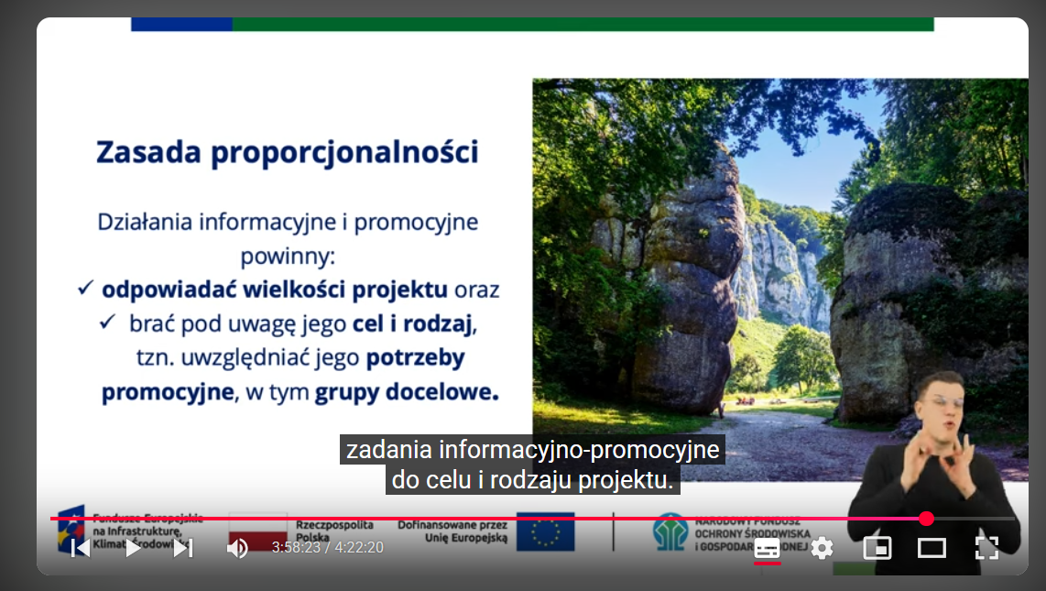
Przykładowe usprawnienia dla osób ze szczególnymi potrzebami 2/3
Osoby głuche i słabosłyszące:
  zakup (wypożyczenie) i montaż systemów wspomagających słyszenie takich jak pętle indukcyjne, systemy FM, etc.,
  zapewnienie tłumaczenia na PJM (w tym w wersji on-line),
  publikacja materiałów audiowizualnych z transkrypcją, deskrypcją i tłumaczeniem PJM (Polski Język Migowy).

Slide 36
Przykładowe usprawnienia dla osób ze szczególnymi potrzebami 3/3
Osoby z niepełnoprawnością ruchową:
  zmiana miejsca realizacji projektu na miejsce dostępne dla osób z różnymi rodzajami niepełnosprawności,
  transport na miejsce udzielenia usługi,
  wsparcie osoby w dotarciu na miejsce realizacji projektu oraz w korzystaniu z usług oferowanych w projekcie realizowane przez osobę znającą specyfikę osób z trudnościami w poruszaniu się, przemieszczaniu.
Osoby z trudnościami komunikacyjnymi i niepełnosprawnością intelektualną:
  wydłużony czas wsparcia,
  dobór odpowiedniego miejsca oraz ograniczenie bodźców, które mogą wpływać na zdolności poznawcze,
  używanie prostego języka.
  Koordynator ds. dostępności w Dep. Promocji i Komunikacji NFOŚiGW: Anna Cendrowska tel. 573-681-426

Slide 37
Dziękujemy za uwagę.
Pytania można kierować na adres: KIW@nfosigw.gov.pl
Zapraszamy na stronę:
https://www.gov.pl/web/nfosigw/fundusze-europejskie-na-infrastrukture-klimat-i-srodowisko

